Slide 1

Tema 8: Creación de empresas
Grado en Ingeniería Informática

Slide 2
Índice
Presentación del Proyecto
Actividad del Negocio
Análisis del Mercado
Marketing y Comercialización
Producción y Operaciones
Organización y Recursos Humanos
Plan Económico y Financiero
Constitución formal de la empresa

Slide 3
Presentación del Proyecto
Datos de los Promotores
Datos personales: nombre, edad, dirección, estado civil, sexo, número de D.N.I.
Formación: estudios realizados, duración de los mismos, formación complementaria y conocimientos adicionales en materias de interés.
Experiencia laboral: trabajos realizados, labor desempeñada y tiempo de permanencia en el mismo. El orden habitual es de forma inversa al orden cronológico.
Otros datos relevantes que tengan relación con el proyecto que se desee llevar cabo.
Datos de la Empresa
Nombre de la empresa
Forma jurídica
Fecha de constitución
Domicilio y teléfono
Socios y capital social
Sector de la actividad
Resumen del objeto del negocio

Slide 4
Actividad del Negocio
Descripción del Negocio
Idea básica del proyecto de empresa
Oportunidad de negocio e identificarla.
Riesgos y factores claves que fundamenten el éxito de la idea.
Razones u objetivos que se persiguen a corto y medio plazo mediante la creación de la empresa (dinero, auto-ocupación, independencia, solidez profesional...).
Repercusiones que representará ser empresario a nivel personal, (más responsabilidad, más dedicación,...)
Objetivos que se desean conseguir
previsiones de crecimiento del negocio: instalaciones y personal
cuota de mercado que se prevé alcanzar
número de productos a comercializar
Ámbito geográfico de venta
Etc.

Slide 5
Análisis del Mercado
Viabilidad comercial del proyecto
Segmentos del Mercado
Geográfico. División del mercado por la ubicación geográfica de los clientes -por calles, barrios, zonas, municipios, poblaciones, islas, regiones, países, continentes, etc..
Demográfico. División del mercado por las características demográficas de los clientes - edad, sexo, estado civil, número de hijos, etc..
Socioeconómico. División del mercado por las características socioeconómicas de los clientes - clase social, nivel de estudios, poder adquisitivo, etc..
Psicográfico. División del mercado por las características psicográficas de los clientes, sus comportamientos, hábitos, estilos de vida, etc..
Comportamientos y hábitos de consumo
Grupos, Subgrupos, Nichos de mercado.
Segmentos más rentables en función de:
El rendimiento de las ventas (la diferencia entre los costes y los ingresos que genera un determinado segmento).
El volumen de ventas que puede generar (medido por el número de clientes potenciales que tiene cada segmento).
El potencial de crecimiento que tiene cada segmento de mercado.

Slide 6
Análisis del Mercado Análisis de la competencia
Competencia directa
Factores claves de éxito.
Cuota de mercado de los distintos competidores.
Objetivos globales y por segmentos.
Volumen de ventas en unidades y en euros.
Estructura de costes: análisis de los costes en los que incurre en su cadena de valor y en su proceso de producción.
Medios de financiación y solvencia.
Capacidad de innovación: observar la evolución de la capacidad innovadora y los cambios en los modos de hacer las cosas.
Nivel de tecnología: nivel tecnológico, patentes, licencias, procesos secretos, sistemas de calidad, equipamiento, etc..
Grado de diferenciación de sus productos con respecto a los de nuestra empresa.
Si poseen economías de escala: es decir, las ventajas operativas asociadas al gran tamaño de la empresa.
Estrategia de comunicación: imagen transmitida, imagen percibida y reputación en el mercado.
Lealtad a la marca: preferencias de los consumidores sobre las distintas alternativas del mercado

Slide 7
Análisis del Mercado Análisis de la competencia
Competencia Indirecta y Productos Sustitutivos.
Funciones semejantes
Mismo grupo de consumidores
Competencia Potencial. Barreras de entrada.
Economías de escala
Diferenciación del producto,
Identificación de marcas concretas por los clientes,
Costes de cambio
Requisitos de capital
Curva de aprendizaje

Slide 8
Análisis del Mercado Factores Claves del Éxito: Entorno
Barreras regulatorias:
la creación de una empresa es un proceso de cierta complejidad, que está sujeto a un conjunto de requerimientos, supone dedicar tiempo y hacer frente a costes directos e indirectos.
Habilidades y formación:
las deficiencias en la formación y la ausencia de motivación. La falta de capacidad impide que las oportunidades de negocio potenciales den lugar a la creación de nuevas empresas.
Política de competencia:
los acuerdos tácitos entre empresas establecidas.
Legislación de quiebras:
una buena legislación sobre quiebras es esencial para lograr que en caso necesario, las empresas puedan salir del mercado, permitiendo una reasignación de recursos eficientes, y que al mismo tiempo, todas las partes recuperen el máximo de su inversión.
Barreras fiscales:
la existencia de tipos impositivos altos reduce el incentivo a la creación de empresas.
Retrasos en pagos:
la vulnerabilidad financiera de las empresas hace que el retraso en el pago tenga un fuerte impacto en su crecimiento.
Financiación:
dificultad para acceder al mercado de capitales.
Derechos de la propiedad intelectual:
insuficiente protección de los derechos de propiedad intelectual, las empresas no invierten en investigación porque temen que sus resultados acaben en manos de la competencia.

Slide 9
Análisis del Mercado Factores Claves del Éxito: Sector
Precio o la estructura de costes de la organización
Momento justo de mercado
calidad
Diseño o el grado de innovación
Dimensiones
Novedad tecnológica o la eficiencia en la ejecución en las actividades productivas
Respeto medioambiental
Agresividad comercial o la capacidad para comercializar
Duración
Imagen de marca.

Slide 10
Análisis del Mercado Análisis DAFO
Herramienta para estudiar la viabilidad comercial de un proyecto. Se presenta en forma de matriz.
Factores Internos:
Debilidades: aspectos del proyecto donde la competencia es superior
Fortalezas: aspectos del proyecto donde la competencia es inferior
Factores Externos:
Amenazas: Impedimentos y dificultades del entorno
Oportunidades: Posibilidad de explotar una ventaja competitiva.

Slide 11
Análisis del Mercado Ejemplo de DAFO
DEBILIDADES | AMENAZAS
no hay dirección estratégica clara, | entrada de nuevos competidores con costes más bajos,
incapacidad para financiar los cambios necesarios en la estrategia, | incremento en las ventas de los productos sustitutivos,
atraso en I+D, | crecimiento lento del mercado, cambio en las necesidades
rentabilidad inferior a la media, | y gustos de los consumidores,
débil imagen en el mercado, cartera de productos limitada, | Incremento de barreras y requisitos reglamentarios costosos,
instalaciones obsoletas, | creciente poder de negociación de clientes y/o proveedores.
red de distribución débil o sistemas ineficientes
exceso de problemas operativos internos.
FORTALEZAS | OPORTUNIDADES
capacidades en actividades clave, recursos financieros adecuados, | entrar en nuevos mercados o segmentos,
habilidades y recursos tecnológicos superiores, | atender a grupos adicionales de clientes,
propiedad de la tecnología principal, | ampliación de la cartera de productos para satisfacer nuevas necesidades de los clientes,
ventajas en costes, | crecimiento rápido del mercado,
importante programa I+D, | diversificación de productos relacionados,
buena imagen en los consumidores, | eliminación de barreras comerciales en mercados exteriores atractivos.
líder en el mercado,
capacidad directiva.

Slide 12
Análisis del Mercado Conclusión a extraer de un DAFO
Estrategias defensivas:
la empresa está preparada para enfrentarse a las amenazas.
Estrategias ofensivas:
es la posición en la que toda empresa quisiera estar. Debe adoptar estrategias de crecimiento...
Estrategias de supervivencia:
la empresa se enfrenta a amenazas externas sin las fortalezas internas necesarias para luchar contra la competencia.
Estrategias de reorientación:
a la empresa se le plantean oportunidades que puede aprovechar pero sin embargo carece de la preparación adecuada. La empresa debe establecer un programa de acciones específicas y reorientar sus estrategias anteriores.

Slide 13
Marketing y Comercialización
Crear la Demanda
Vender el Producto
Objetivos comerciales. Estrategias para conseguirlos.
Hay que trabajar en políticas de:
Producto
Precio
Distribución
Promoción

Slide 14
Marketing y Comercialización Política de Producto
Líneas de productos.
Amplitud: nº líneas de productos ofrecidos
Artículos de referencia.
Profundidad. Nº de artículos ofrecidos.
Comparación del Producto/Servicio con la Oferta Existente
Garantía y Asistencia Técnica
Ventaja Competitiva
Tecnología: Patentes y Marcas
Fases del producto
Emergente
Crecimiento
Madurez
Declive

Slide 15
Marketing y Comercialización Política de precios
Criterios de Fijación de Precios
Análisis de los costes
Demanda.
Producto.
Competencia.
Estrategias de Fijación de Precios
Precios altos o selección
Precios bajos de salida o penetración.
Estrategias de "Líneas de producto“
Precios psicológicos.
Precio impar precio par.
Precios geográficos
Plazo de Cobro a Cliente

Slide 16
Marketing y Comercialización Canales de Distribución
Distribución al por Mayor
mayorista especializado/cash-and-carry/transportista/de despacho/de estantería
Distribución al por Menor
venta tradicional/supermercado/hipermercado
Hiper especializado/tienda de descuento/tienda de conveniencia
Grandes almacenes populares/venta a domicilio/máquinas expendedoras
venta por correo/venta por revista/venta por televisión/venta por Internet
Red de Vendedores: propios /ajena
Sucursales o Delegaciones
Agencias
Representantes
Listado de Distribuidores
Política de Distribución
Red de Ventas: Política de Motivación e Incentivos para los Comerciales
Servicio a los clientes: Sistemas de evaluación de los canales de distribución
Comercio Exterior

Slide 17
Marketing y Comercialización Estrategia de Promoción
Imagen corporativa
Marca Corporativa
Mensaje o Eslogan de la Empresa
Marcas de Productos o Servicios
Rótulos del Establecimiento
Estrategia de Comunicación dos tipos
De Empuje: de canales al cliente.
De Atracción: directo al cliente
Canales de Comunicación
Publicidad.
Promoción de ventas
Relaciones públicas.
Ventas personales.
Merchandising
Acciones de Promoción: Líderes de opinión
Sistemas de Información y de Resultados de las Acciones de Promoción

Slide 18
Marketing y Comercialización Plan de Ventas.
Promover aquellas características que distingan y que interesen más a nuestros clientes
Estrategia de posicionamiento;
Consiste en decidir la imagen con que la empresa desea ser identificada por su público objetivo
Imagen
Precio
Calidad
Objetivos de Mercado
cuota de mercado
incrementos de ventas: porcentuales, absolutos.
periodo de planificación: mensual, semestral, anual
Política de la Fuerza de Venta (Comerciales)
política de incentivos, remuneración y motivación de la red de vendedores de la empresa
Técnicas de Merchandising
objetivo de dinamizar y facilitar sus ventas, transmitir la imagen deseada al
cliente y asegurar su satisfacción.
Escaparatismo

Slide 19
Producción y Operaciones Proceso de Fabricación/ Producción del Servicio
Estrategia de Producción y Operaciones
Medio para alcanzar los objetivos establecidos de fabricación o de prestación de servicios
Costes
Calidad
Entrega
Servicio
Descripción del Proceso
Planificación de la Actividad: Programa de Producción
Capacidad máxima por producto
Recursos Necesarios
Materias Primas/Auxiliares y Energía)
Costes de Producción
Control de Calidad
Medidas de Seguridad
Plan de Prevención de Riesgos Laborales
Factores Medioambientales

Slide 20
Producción y Operaciones Instalaciones
Locales
Ubicación
Tamaño
Distribución
Compra/Alquiler
Características local.
Equipamiento
Maquinaria
Transporte
Mobiliario
Tecnología
Hardware
Software
Otras.
Mantenimiento

Slide 21
Proveedores
Relación entre el costes de compra de productos a proveedores respecto del precio de venta.
Análisis de las Subcontrataciones.
Identificar y Clasificación de los Proveedores
En primer lugar, debemos realizar un listado de proveedores detallando los productos que ofrece, % del mercado que controla, precios, calidades, condiciones de pago y plazos de entrega.
En segundo lugar, se deben de clasificar por orden de importancia que vendrá dado por los productos que suministra si son críticos para el proceso, si existen productos alternativos, o si el volumen previsto de sus suministros es muy significativo en relación con el total.
Criterios de Selección y Evaluación de Proveedores
En este apartado, seleccionaremos los proveedores más importantes con el objetivo de establecer una relación preferencial con ellos. Dichos proveedores deben cumplir con los siguientes requisitos: precios competitivos, especializados en los productos que entregan, fiables en calidad y plazos de entrega, mejor servicio técnico e infraestructuras, proximidad y cercanía a la empresa.
Además, periódicamente debemos evaluar a los proveedores para conocer su grado de cumplimiento con los niveles de calidad que se le exigen.

Slide 22
Proveedores
Política de Compras
Se debe establecer una política de compras que recoja los criterios y aspectos relacionados con la evaluación y selección de proveedores, requisitos de calidad necesarios, plazos de entrega, política de pagos (contado o crédito, y en este caso fijar el plazo de pago), etc.
Almacenes de Materias Primas
En este apartado se comentarán las instalaciones y recursos con los que se cuenta para el almacenamiento de materias primas y compras.
Parámetros de Aprovisionamiento (Distancia, Coste, Plazo de Entrega)
Programa de Compras y Aprovisionamientos
Política de Gestión de Stocks
Plazo de Pago a Proveedores
Se trata de desglosar el 100% de las compras a proveedores en función del número de días que nos conceden como crédito; al contado, 30 días, 60 días, ...

Slide 23
Organización y Recursos Humanos
Establecer el Organigrama de la empresa
Departamentos/Áreas/Procesos/proyectos.
Determinación de los puestos de trabajo:
Función, dependencia funcional
Nivel de Conocimientos Técnico
Importancia de las Actividades
Dimensión y Estructura de la Plantilla

Slide 24
Organización y Recursos Humanos. Equipo Directivo
Habilidades Directivas
Dirigir
Toma de decisiones
Gestión del Tiempo
Delegación de funciones
Liderazgo
Trabajo en equipo
Reuniones productivas
Aspecto Humano de la Empresa.
Relaciones
Resolución de conflictos
Motivación
Comunicación

Slide 25
Organización y Recursos Humanos. Política de Retribuciones.
Establecer retribución en base a:
Categoría profesional
Puesto de trabajo
Antigüedad
Nivel de responsabilidad
Por potencial
Grado de desempeño de sus tareas
Resultados del grupo o del individuo.
Remuneraciones
Fija.
Variable.
En especies
Retribuciones al personal
Sueldos y salarios
Indemnizaciones
Seguridad Social a cargo de la empresa:
Otros gastos sociales

Slide 26
Organización y Recursos Humanos. Plan de Contratación
Definir tipos de contrato a utilizar.
Política de selección de personal
Empresas de selección. Bolsas de trabajo.
Políticas de Motivación
Políticas de Formación
Externalización de Funciones
Seguridad e Higiene.

Slide 27
Plan Económico y Financiero
Previsiones a medio largo plazo 3 a 5 años.
Estudio de viabilidad de la empresa.
Beneficios
Liquidez
Inversiones:
Todos las adquisiciones necesarias para la puesta en marcha y para el funcionamiento en 5 años.
Financiación:
Recursos Propios
Recursos Ajenos
Largo Plazo
Corto Plazo.

Slide 28
Plan Económico y Financiero Previsión de Ingresos
Debe de Ser:
Realista (ajustado a condiciones del mercado y de la empresa)
Ambicioso
Alcanzable
Definido con claridad
Comunicado al personal de la empresa
Previsiones de Ventas
Ingresos Financieros
Otros Ingresos, subvenciones
Temporalidad de los ingresos

Slide 29
Plan Económico y Financiero Previsión de Gastos
Compras
Formas de pago
Gastos Generales
Gastos de personal
Tributos.

Slide 30
Plan Económico y Financiero Tesorería
Previsión: Realizar presupuestos mensuales de los flujos de caja.
La Previsión de Tesorería tiene dos objetivos:
Captar recursos financieros para cubrir una situación deficitaria (o bien, una colocación adecuada de recursos sobrantes).
Estimar el mínimo de dinero líquido que conviene tener siempre en la empresa.

Slide 31
Plan Económico y Financiero Previsión de Balances y Ratios
Realizar una previsión a 5 años:
Balances de Perdidas y Ganancias
Balances de Situación
Previsión de los Ratios.
Previsión de la Rentabilidad.

Slide 32
Plan Económico y Financiero Indicadores de Crecimiento.
Crecimiento de las ventas
Crecimiento de las inversiones
Crecimiento de los fondos propios
Crecimiento de la plantilla
Crecimiento del beneficio neto

Slide 33
Punto (de equilibrio o muerto) o Umbral de Rentabilidad
Valor, donde las ventas son IGUALES a los costos y gastos
Cifra que la empresa debe vender para no perder ni ganar

Slide 34
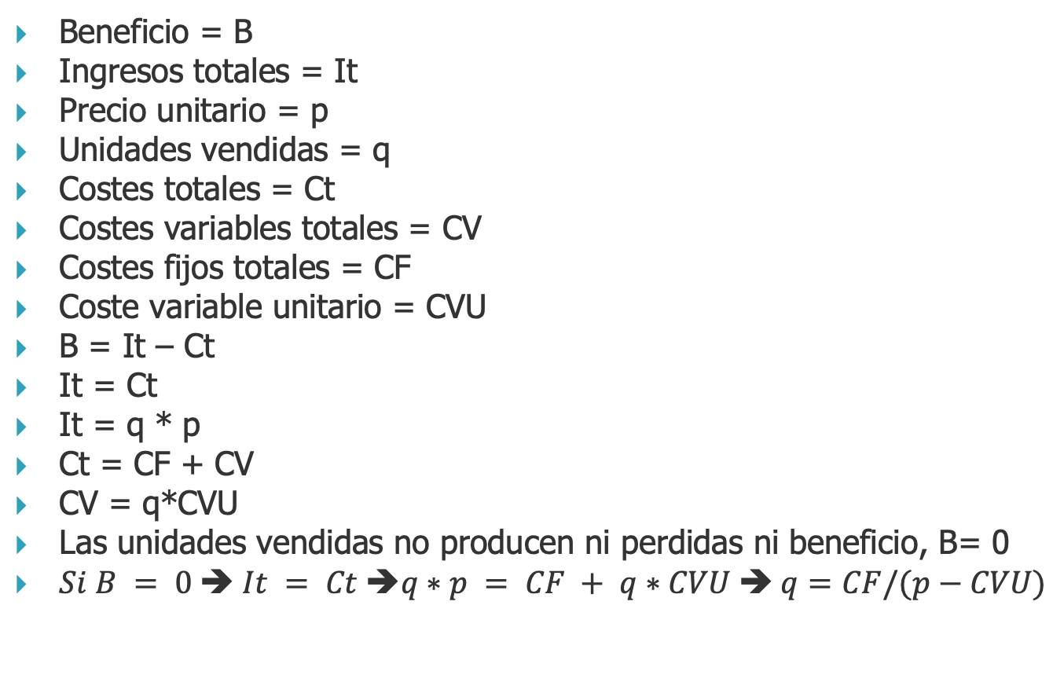
Beneficio = Ingresos totales – Costes totales
Beneficio = B
Ingresos totales = It
Precio unitario = p
Unidades vendidas = q
Costes totales = Ct
Costes variables totales = CV
Costes fijos totales = CF
Coste variable unitario = CVU
B = It – Ct
It = Ct
It = q * p
Ct = CF + CV
CV = q*CVU
Las unidades vendidas no producen ni perdidas ni beneficio, B= 0
$Si B = 0 ➔ It = Ct ➔q∗p = CF + q∗CVU ➔ q=CF/(p−CVU)$

Slide 35
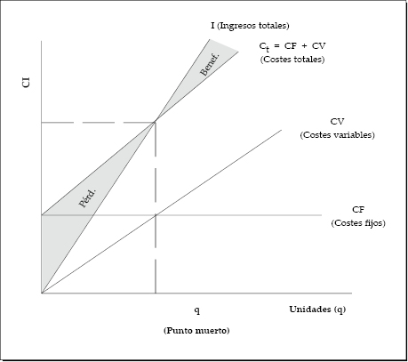

Slide 36
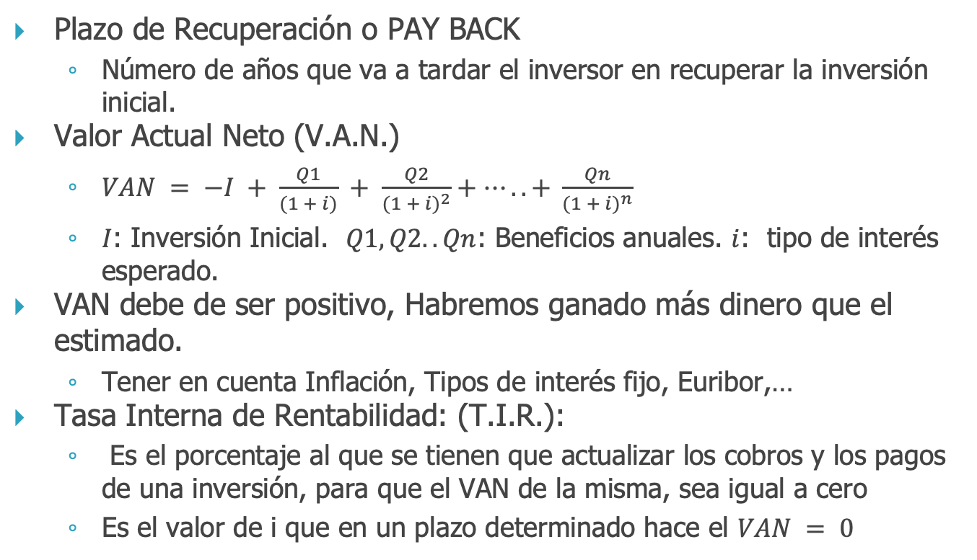
Plan Económico y Financiero Indicadores sobre la Inversión
Plazo de Recuperación o PAY BACK
Número de años que va a tardar el inversor en recuperar la inversión inicial.
Valor Actual Neto (V.A.N.)
$VAN = −I + \frac{Q1}{(1 + i)} + \frac{Q2}{{(1 + i)}^{2}}+…..+ \frac{Qn}{{(1 + i)}^{n}}$
$I$: Inversión Inicial. $Q1, Q2.. Qn$: Beneficios anuales. $i$: tipo de interés esperado.
VAN debe de ser positivo, Habremos ganado más dinero que el estimado.
Tener en cuenta Inflación, Tipos de interés fijo, Euribor,…
Tasa Interna de Rentabilidad: (T.I.R.):
Es el porcentaje al que se tienen que actualizar los cobros y los pagos de una inversión, para que el VAN de la misma, sea igual a cero
Es el valor de i que en un plazo determinado hace el $VAN = 0$

Slide 37

Plan Económico y Financiero Indicadores sobre la Inversión
Ejemplo: Inversión Inicial 200 a 5 años y un interés del 10%
PAY BACK 4 años. Beneficios = 210 > 200
$VAN =7,21$
$TIR > 10 \%$(un poco superior)
$TIR =11,28 \%$
 | Año 1 | Año 2 | Año 3 | Año 4 | Año 5 | Total
Beneficio | 40,00 | 50,00 | 60,00 | 60,00 | 70,00 | 280,00
Coeficiente | 36,36 | 41,32 | 45,08 | 40,98 | 43,46 | 207,21
TIR | Año 1 | Año 2 | Año 3 | Año 4 | Año 5 | Total
Beneficio | 40,00 | 50,00 | 60,00 | 60,00 | 70,00 | 280,00
Coeficiente | 35,95 | 40,38 | 43,54 | 39,13 | 41,02 | 200,01

Slide 38
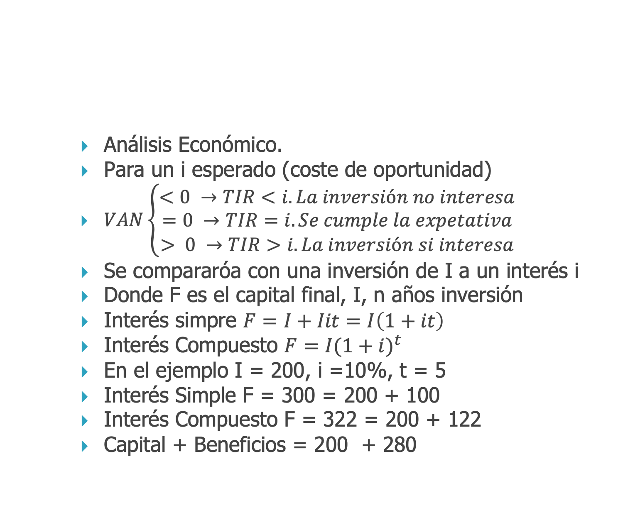
Plan Económico y Financiero Indicadores sobre la Inversión
Análisis Económico.
Para un i esperado (coste de oportunidad)
$VAN\left\{\begin{aligned}<0 →TIR<i. La inversión no interesa \\ =0 →TIR=i. Se cumple la expetativa \\ > 0 →TIR>i. La inversión si interesa\end{aligned}\right.$
Se compararóa con una inversión de I a un interés i
Donde F es el capital final, I, n años inversión
Interés simpre $F=I+Iit=I\left(1+it\right)$
Interés Compuesto $F=I{(1+i)}^{t}$
En el ejemplo I = 200, i =10%, t = 5
Interés Simple F = 300 = 200 + 100
Interés Compuesto F = 322 = 200 + 122
Capital + Beneficios = 200 + 280

Slide 39
La constitución formal de la Empresa
Notaria
Constitución, poderes.
Registro Mercantil
Legalización libros
Delegación de la Agencia Tributaria
Alta Censal: IAE, IVA, IRPF o IS
INSS
Inscripción empresa
Mutualidad
Inscripción trabajadores
Inspección de Trabajo
Notificación de apertura
Libro de visitas
Libro de Matricula de personal
Ayuntamiento
Licencia Actividad y Apertura
Registro de la Propiedad Industrial
Marca, Nombre comercial, Patentes
Otras empresas
Bancos, electricidad, teléfono,….

